Slide 1
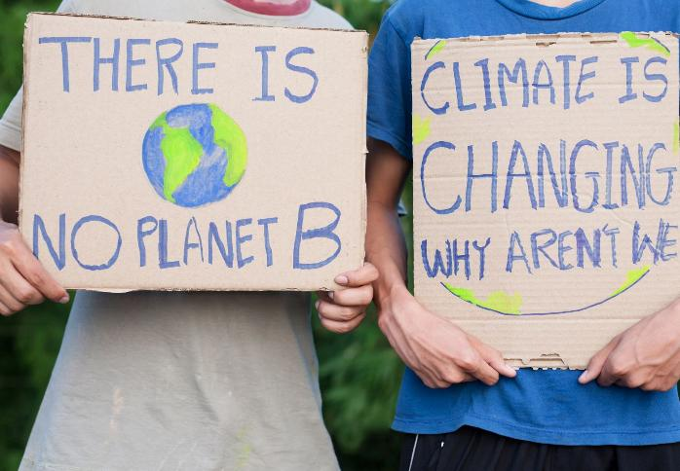

Klimavitenskap:
Å forstå en planet i endring
www.planet-pulse.eu

Slide 2
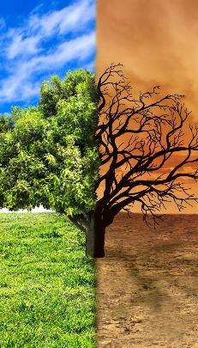
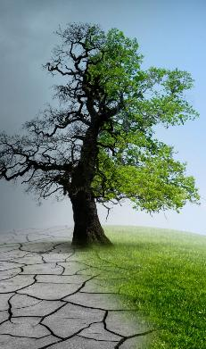
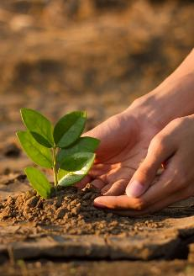

01
03
Del 1: Det grunnleggende i klimavitenskap (faktaark)
Del 3: PRØV – mini-drivhuseksperiment
INNHOLD
00
02
Innledning og læringsmål
Del 2: TENK – diskusjonsspørsmål

Slide 3
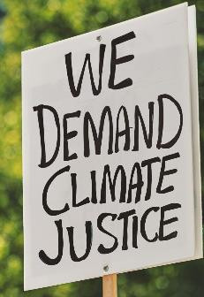

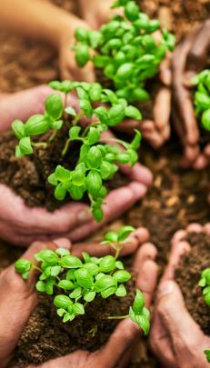

04
06
Del 4: KNYTT SAMMEN – relevans i den virkelige verden
Del 6: Hovedpunkter
INNHOLD
05
07
Del 5: REFLEKTER – dypere forståelse
Del 7: Utforsk mer – les, se og hør

Slide 4
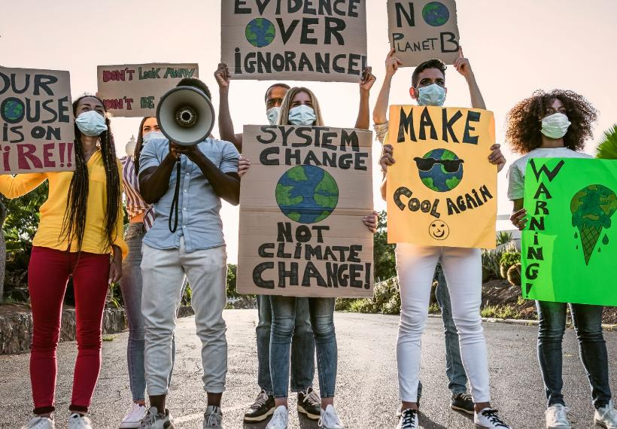
00
INNLEDNING
og læringsmål

Slide 5

00
INNLEDNING
Klimavitenskap gir et faktagrunnlag for å forstå hvordan og hvorfor planeten endrer seg. Mange møter motstridende informasjon, raske klimanyheter eller uklare forklaringer.
Å bygge et tydelig vitenskapelig grunnlag hjelper en å forstå disse signalene, støtter informert diskusjon og styrker evnen til å vurdere påstander man møter i dagliglivet, på jobben eller i offentlige debatter.
Denne aktiviteten gir en kortfattet oversikt over klimavitenskap, et praktisk eksperiment og anvendt analyse for virkelige sammenhenger.

Slide 6
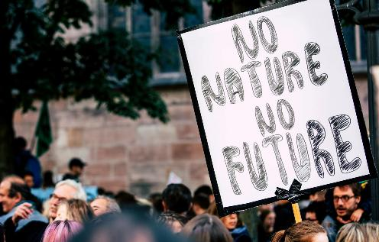
Læringsmål
Etter å ha fullført denne aktiviteten vil deltakerne kunne:
Skille tydelig mellom vær og klima
Forklare drivhuseffekten med vitenskapelig presisjon
Identifisere de viktigste driverne bak klimaendringer
Forstå hvordan langsiktige klimadata samles inn og brukes

Slide 7
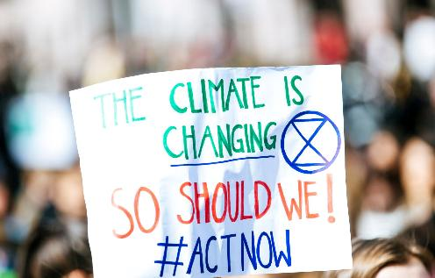
Læringsmål
Bygge en enkel modell som viser hvordan varme fanges i atmosfæren
Knytte klimavitenskapelige begreper til personlige, sosiale og urbane miljøer
Vurdere påliteligheten til kilder for klimainformasjon

Slide 8
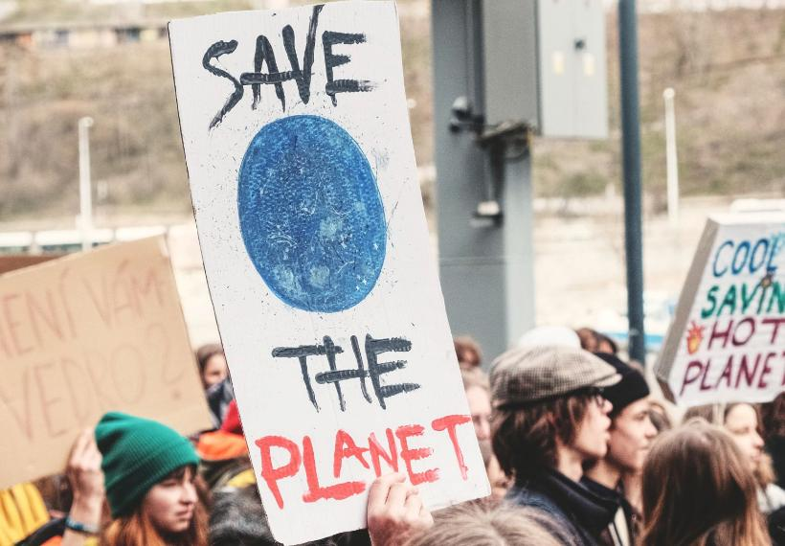

01
Det grunnleggende i klimavitenskap
(faktaark)

Slide 9

Vær vs. klima
Vær viser til kortsiktige atmosfæriske forhold (timer til dager).
Klima viser til langsiktige mønstre over tiår eller mer.
Å forstå forskjellen er avgjørende, særlig når man vurderer påstander som «kaldt vær motbeviser global oppvarming».
01
Del 1: Det grunnleggende i klimavitenskap (faktaark)

Slide 10
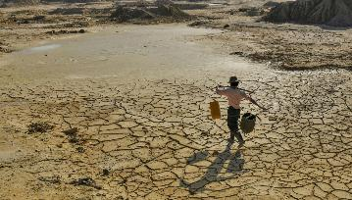
Drivhuseffekten
Jorda absorberer sollys og stråler varme tilbake ut i verdensrommet. Klimagasser fanger en del av denne varmen og skaper et temperaturområde der liv kan trives.
Menneskelig aktivitet øker konsentrasjonen av klimagasser, forsterker denne effekten og fører til global oppvarming.
Viktige klimagasser:
CO₂ – energi, transport, industri
CH₄ – jordbruk, avfall, utvinning av fossilt brensel
N₂O – jordbruk og industrielle prosesser
Vanndamp – forsterker oppvarmingen som en tilbakekobling
01
Del 1: Det grunnleggende i klimavitenskap (faktaark)

Slide 11
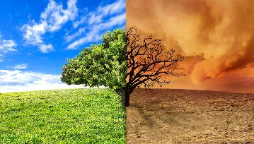
Hvordan forskere studerer klima
En rekke uavhengige kilder avdekker langsiktige klimaendringer:
Satellittobservasjoner
Globale nettverk av værstasjoner
Havbøyer og målinger av varmeinnhold
Iskjerner og årringer
Klimamodeller som simulerer jordas systemer
Sammenfallet mellom disse metodene gir sterke bevis på rask oppvarming.
01
Del 1: Det grunnleggende i klimavitenskap (faktaark)

Slide 12
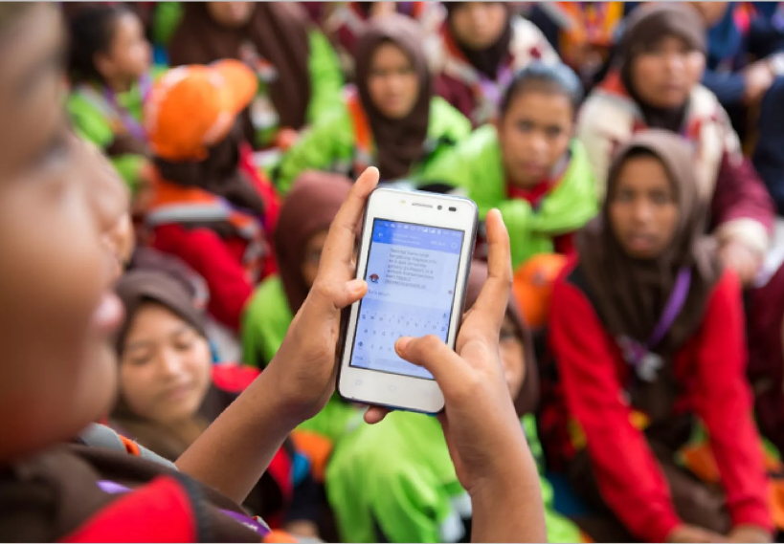
02
TENK
Diskusjonsspørsmål

Slide 13
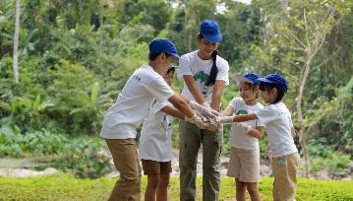
SE ekspertvideoer
Hvilke endringer i årstidsmønstre eller ekstremvær har du lagt merke til de siste årene?
Hvilke plattformer eller kilder former forståelsen din av klimaspørsmål?
Hvorfor tror du klimavitenskap noen ganger blir misforstått eller feilframstilt?
Hvordan kan kunnskap om klimavitenskap påvirke valg i dagliglivet, på jobben eller i lokalsamfunnet?
Hvilket tema innen klimavitenskap vil du gjerne utforske dypere?
02
Del 2: TENK – diskusjonsspørsmål

Slide 14
03
PRØV– mini-drivhuseksperiment
En enkel, visuell demonstrasjon av hvordan varme fanges i atmosfæren.

Slide 15

Eksperiment: Modellering av drivhuseffekten
Materialer
Gjennomsiktig krukke eller stort glass
Plastfolie
Termometer
Lampe eller direkte sollys
03
Del 3: PRØV – mini-drivhuseksperiment

Slide 16
Eksperiment: Modellering av drivhuseffekten
Instruksjoner
Plasser termometeret inni krukken.
Forsegl åpningen tett med plastfolie.
Noter starttemperaturen.
Sett den under en lampe i 10 minutter.
Noter temperaturen på nytt.
03
Del 3: PRØV – mini-drivhuseksperiment

Slide 17
Eksperiment: Modellering av drivhuseffekten
Hva det viser
Den forseglede beholderen fanger varme og gjenskaper i liten skala hvordan økte klimagasser forsterker oppvarmingen i atmosfæren.
Refleksjonsspørsmål
«Hvordan påvirket det å se denne fysiske modellen forståelsen din av hvordan atmosfærisk oppvarming fungerer?»
03
Del 3: PRØV – mini-drivhuseksperiment

Slide 18
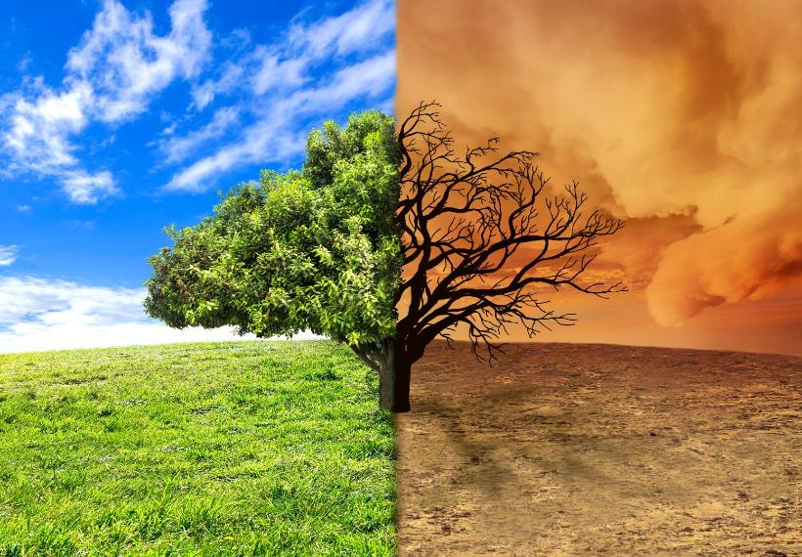
04
KNYTT SAMMEN
Relevans i den virkelige verden

Slide 19
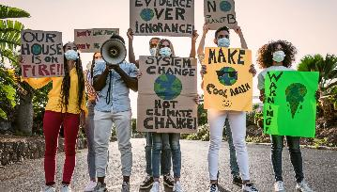
Velg én aktivitet
Alternativ A: Klimasjekk – lokale data
Alternativ A: Klimasjekk – lokale data
Slå opp regionale klimadata (temperaturtrender, endringer i nedbør, ekstreme hendelser).
Diskuter:
«Hvilke trender kan påvirke dagliglivet, boligen, arbeidsrutiner, transport eller lokal infrastruktur?»
04
Del 4: KNYTT SAMMEN – relevans i den virkelige verden

Slide 20
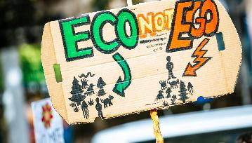
Velg én aktivitet
Alternativ B: Mikroobservasjonstur
Observer trekk som påvirker varme og vannstrøm:
Harde flater vs. grøntområder
Skygge og tredekke
Dreneringsmønstre
Lokale varmeabsorberende materialer
Diskuter:
«Hvordan påvirker disse elementene komfort, motstandskraft og bærekraft i omgivelsene?»
04
Del 4: KNYTT SAMMEN – relevans i den virkelige verden

Slide 21
05
REFLEKTER
Dypere forståelse

Slide 22
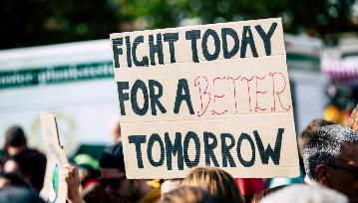
REFLEKTER – dypere forståelse
Hvilket vitenskapelig begrep ble tydeligere i dag?
Hvor trygg føler du deg på å skille pålitelig informasjon fra feilinformasjon?
Hvordan kan en vitenskapsbasert forståelse påvirke valg eller samtaler?
Hva vil du gjerne undersøke videre?
05
Del 5: REFLEKTER – dypere forståelse

Slide 23
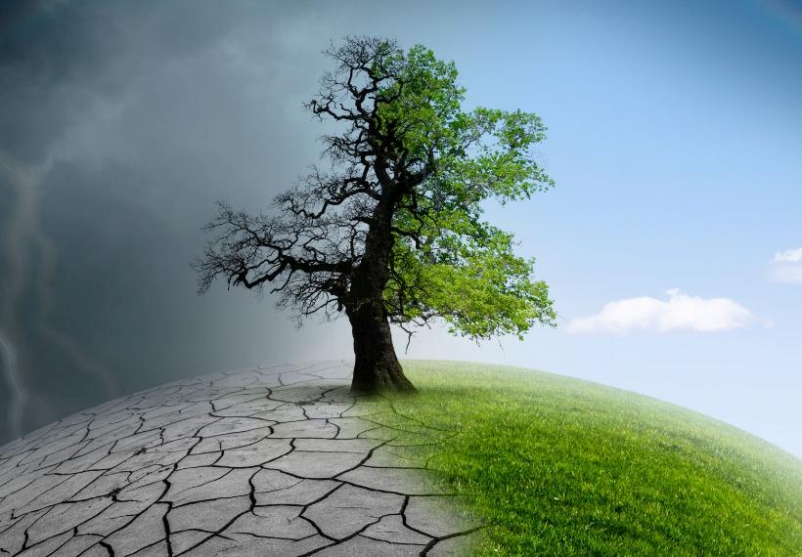
06
Hovedpunkter

Slide 24
Hovedpunkter
Klima viser til langsiktige trender, ikke kortsiktige værsvingninger.
Drivhuseffekten er en grunnleggende og målbar fysisk prosess.
Flere uavhengige datakilder bekrefter rask, menneskeskapt oppvarming.
Enkle modeller og observasjoner hjelper med å gjøre abstrakte prosesser om til praktisk forståelse.
Klimavitenskap støtter bedre beslutninger i personlige, profesjonelle og samfunnsmessige sammenhenger.
06
Del 6: Hovedpunkter

Slide 25
07
Utforsk mer
Les, se og hør

Slide 26
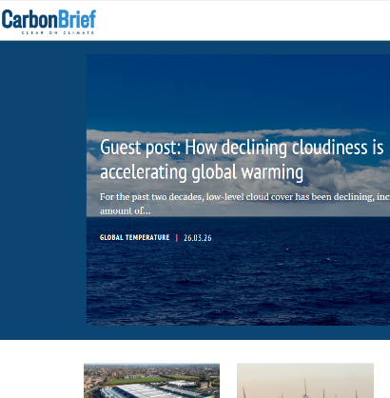
07
Les
Carbon Brief – Climate Science Explainers
Datadrevne oppsummeringer av vitenskapelig forskning.
https://www.carbonbrief.org
NASA Climate – Evidence & Causes
Tilgjengelige og vitenskapelig solide oversikter.
https://climate.nasa.gov/evidence/

Slide 27
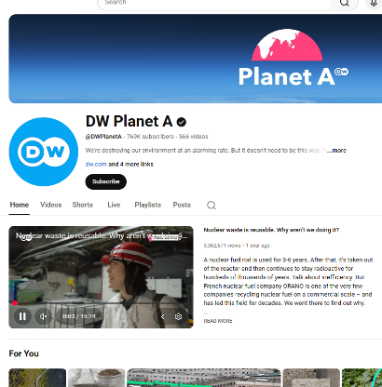

07
Se
DW Planet A (YouTube)
Korte videoer om klimasystemer, virkninger og nyvinninger.
https://www.youtube.com/@DWPlanetA/
Vox Climate Series
Visuelle gjennomganger av globale klimatemaer.
https://www.youtube.com/playlist?list=PLJ8cMiYb3G5eNh88rkSNQonaKMKjT-P6h

Slide 28
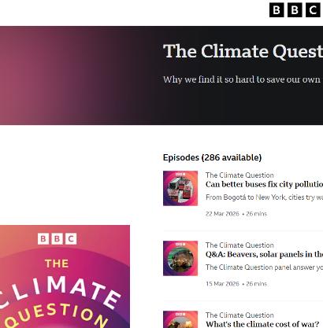
07
Hør
TILclimate (MIT)
Kortfattede, vitenskapsfokuserte episoder, ideelle for strukturert læring.
https://open.spotify.com/show/3n9rdUxp4307MuFJJIP8eE
BBC – The Climate Question
Journalistiske utforskninger av klimaspørsmål med ekspertinnsikt.
https://www.bbc.com/audio/brand/w13xtvb6

Slide 29
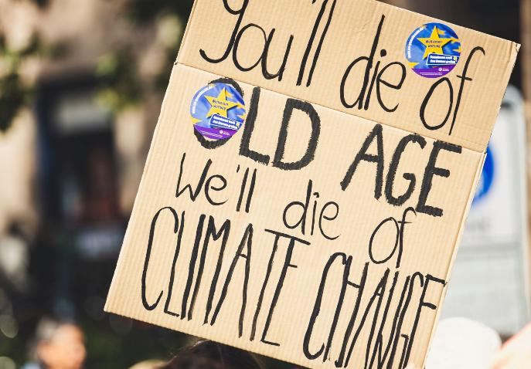
Notater til underviser
Oppmuntre til kunnskapsbasert diskusjon og nysgjerrighet.
Gi tid til spørsmål og nyanserte samtaler.
Framhev koblinger til dagligliv, byer, teknologier og framvoksende karrierer.
Legg vekt på troverdige informasjonskilder for selvstendig utforsking.

Slide 30

Takk
Noen spørsmål?
www.planet-pulse.eu

